Slide 1
LiveData + MVVM + DataBinding
LiveData란 무엇인가
MVVM과 DataBinding과 함께 LiveData를 활용해보기
주이식

Slide 2
LiveData
LiveData란?
-> 데이터의 변경을 관찰 할 수 있음, 안드로이드의 생명주기를 알고있음
Observer 객체와 함께 사용
Observer?
-> 객체의 상태 변화를 관찰

Slide 3
LiveData의 장점
UI와 데이터 상태의 일치를 보장
메모리 누수 없음
생명주기 자동처리
최신 데이터를 유지해줌

Slide 4
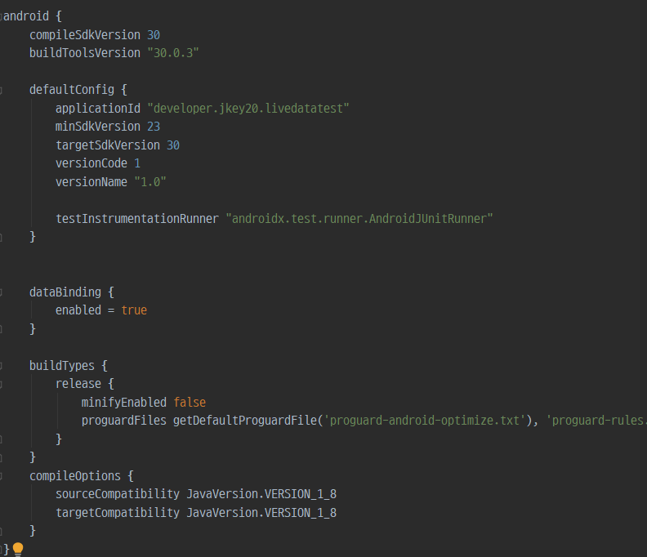
MVVM과 DataBinding과 함께 LiveData를 활용해보기

Slide 5
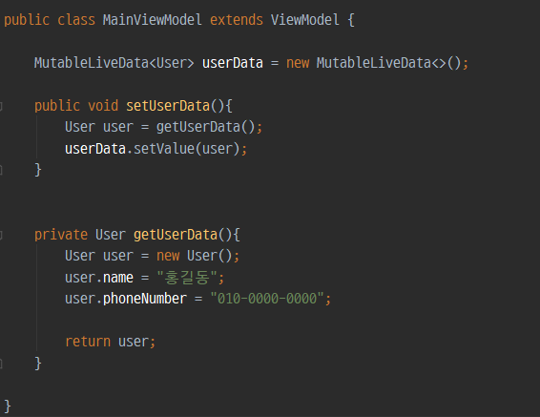
MVVM과 DataBinding과 함께 LiveData를 활용해보기

Slide 6
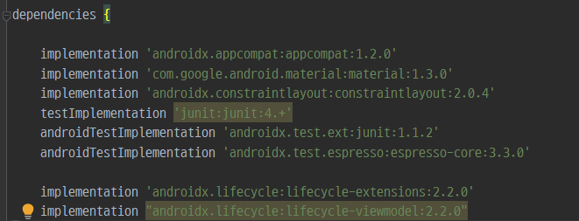
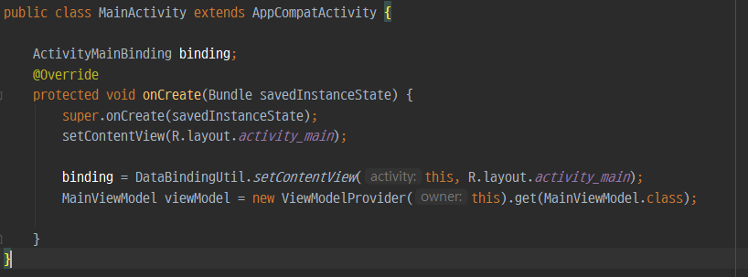
MVVM과 DataBinding과 함께 LiveData를 활용해보기

Slide 7
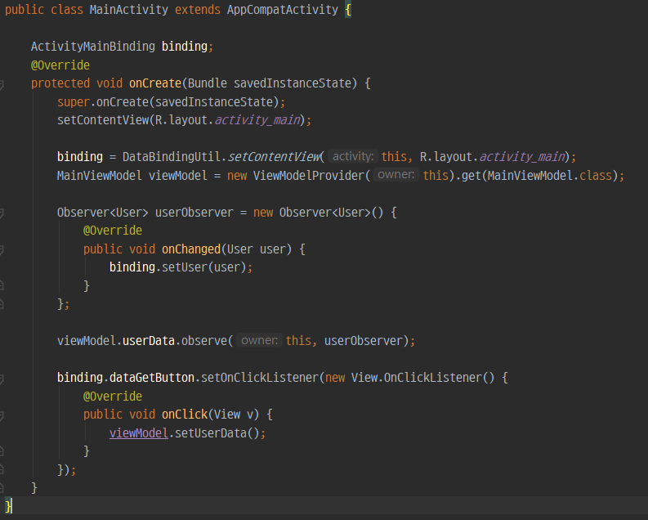
MVVM과 DataBinding과 함께 LiveData를 활용해보기
②
③
①

